Slide 1

«Солтүстік Қазақстан облысы әкімдігінің білім басқармасы» КММ
«Шал ақын ауданының білім бөлімі» КММ «Кеңес орта мектебі» КММ
Шатырлы лагерь -2025

Slide 2

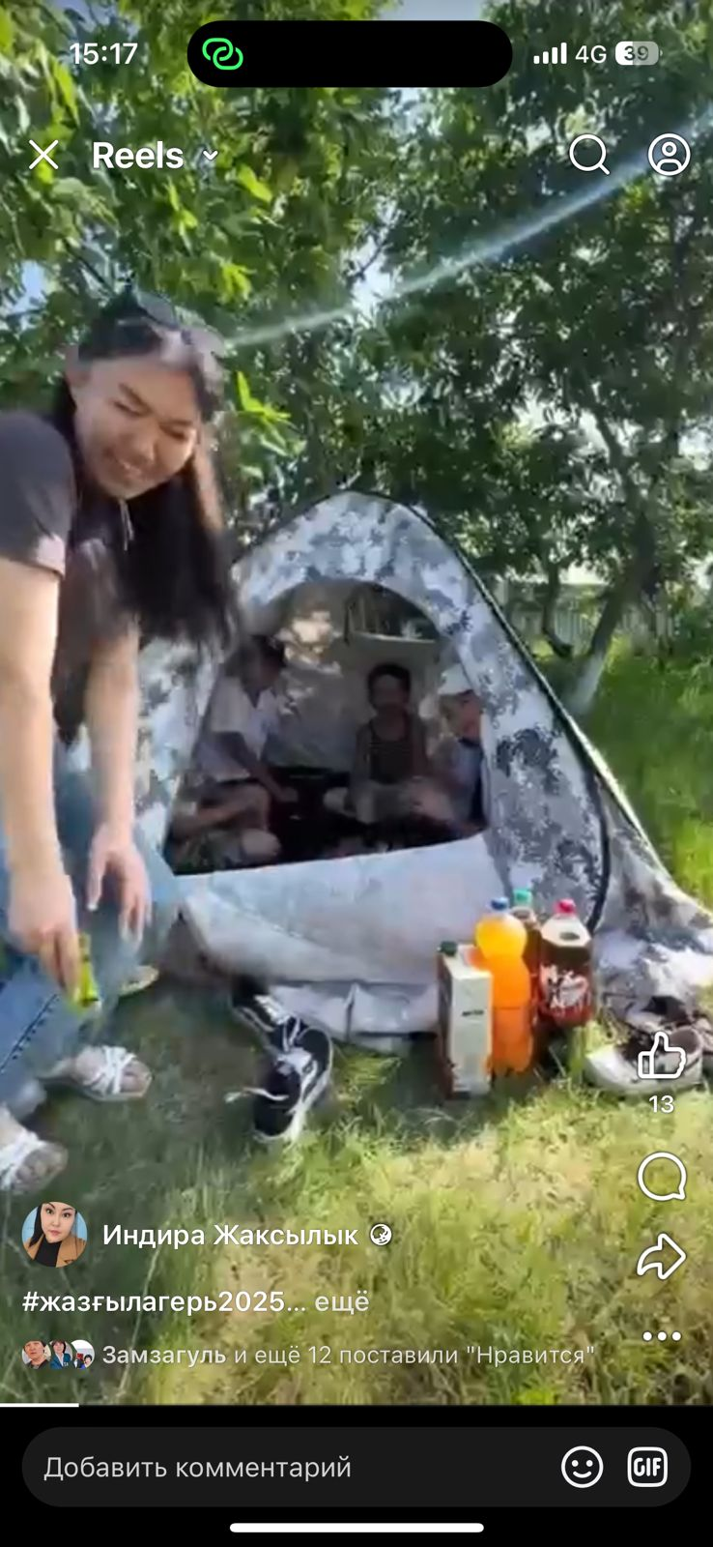
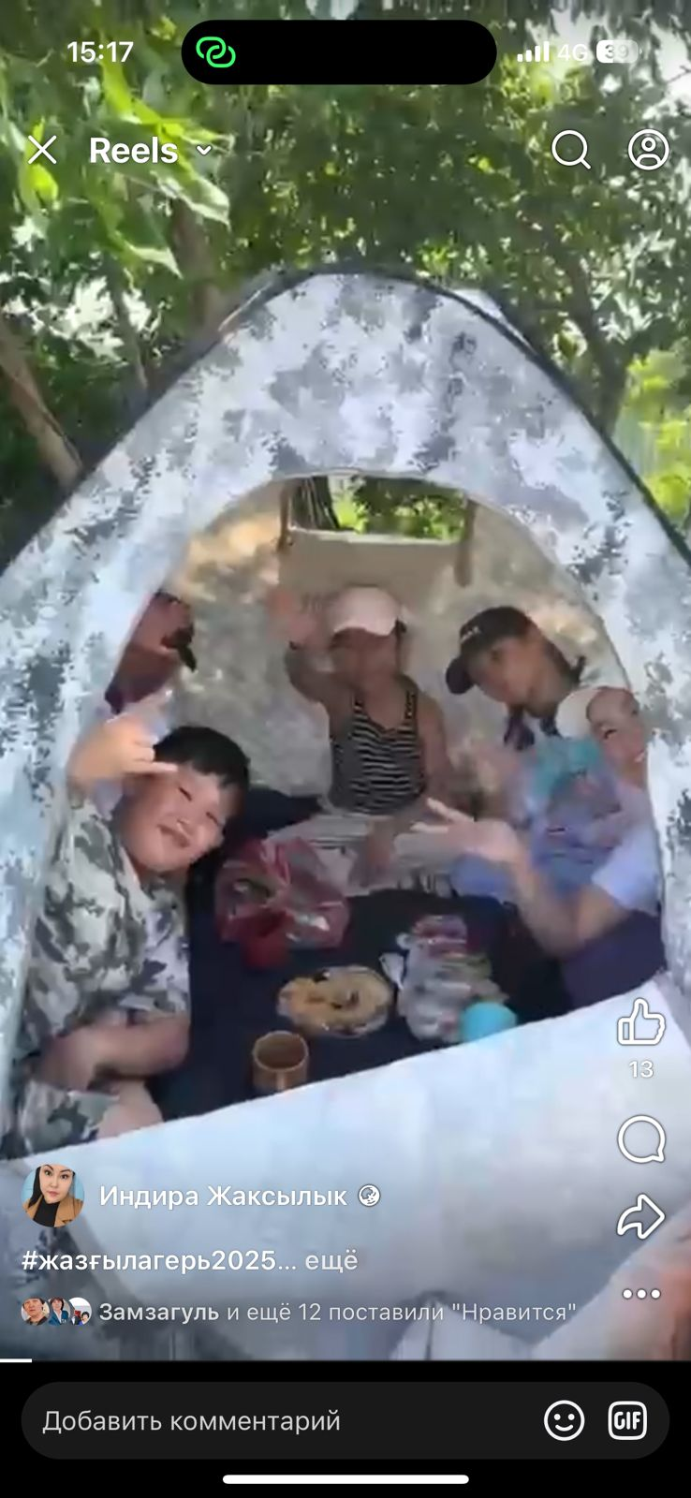
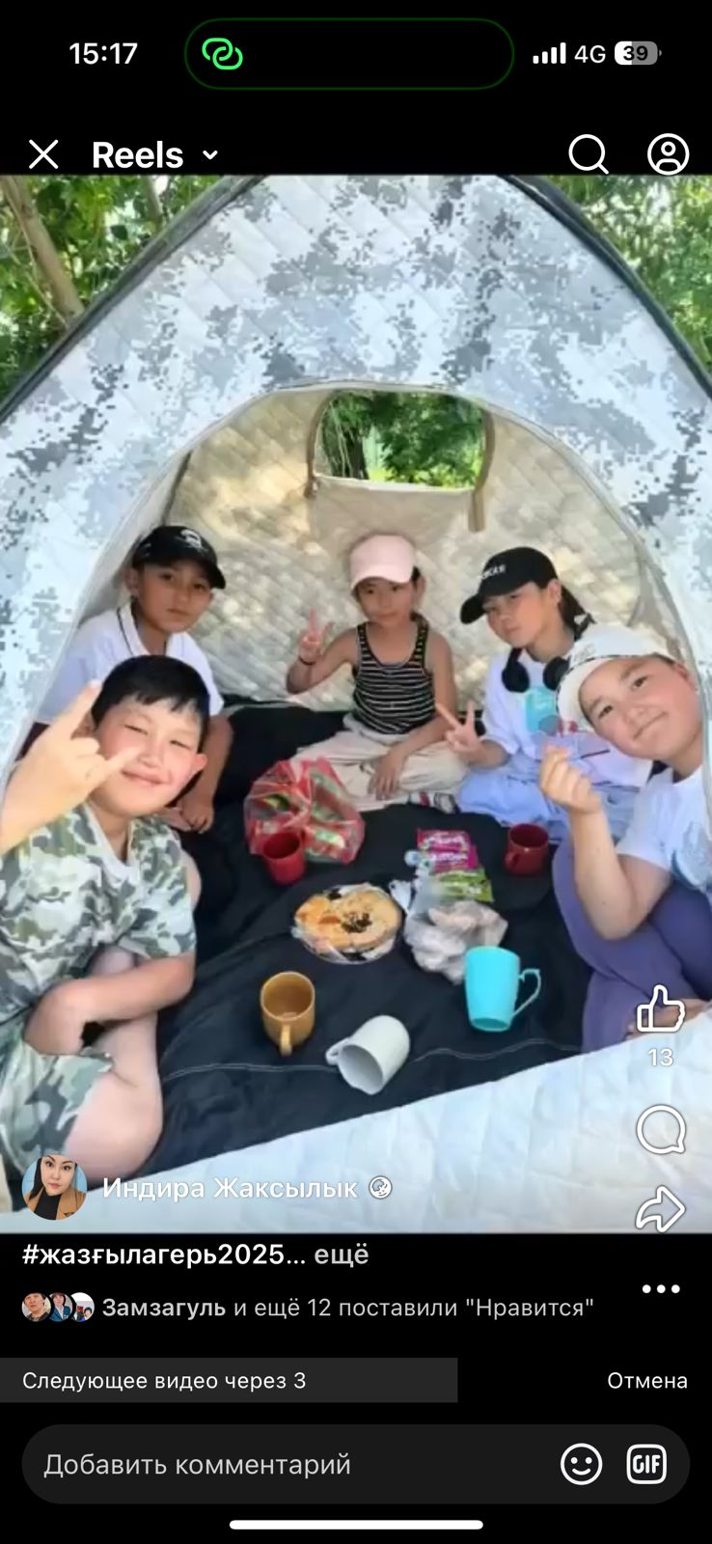
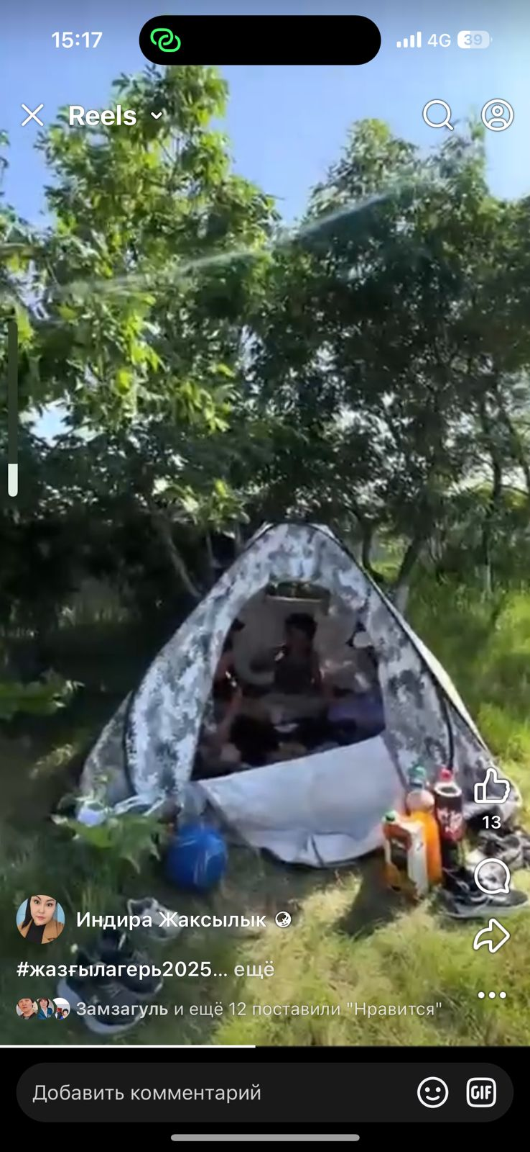
https://www.facebook.com/share/v/14DMpEP1LX9/?mibextid=wwXIfr

Slide 3

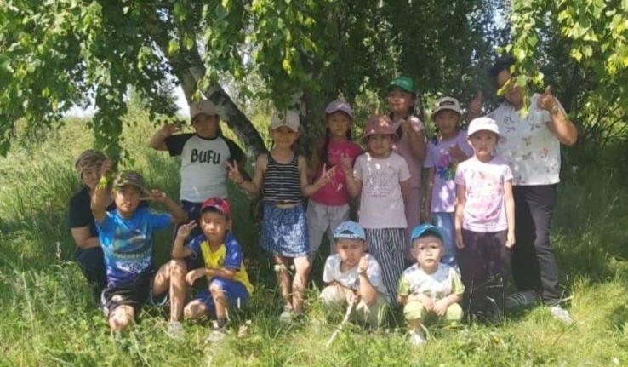
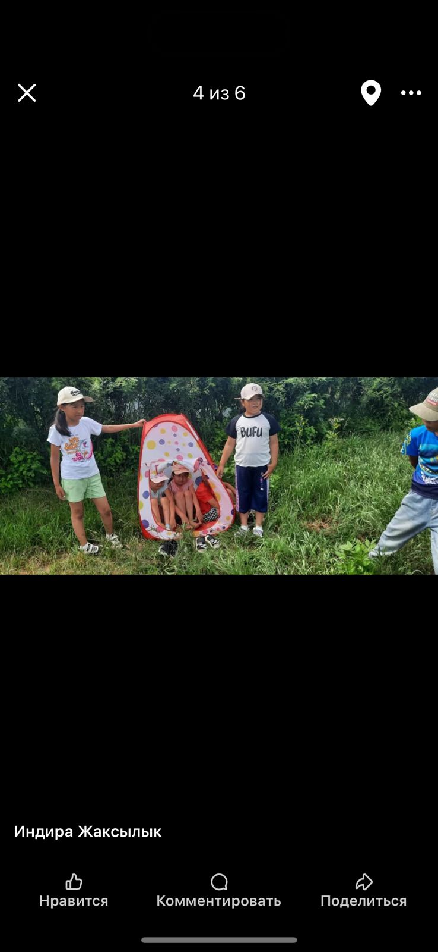
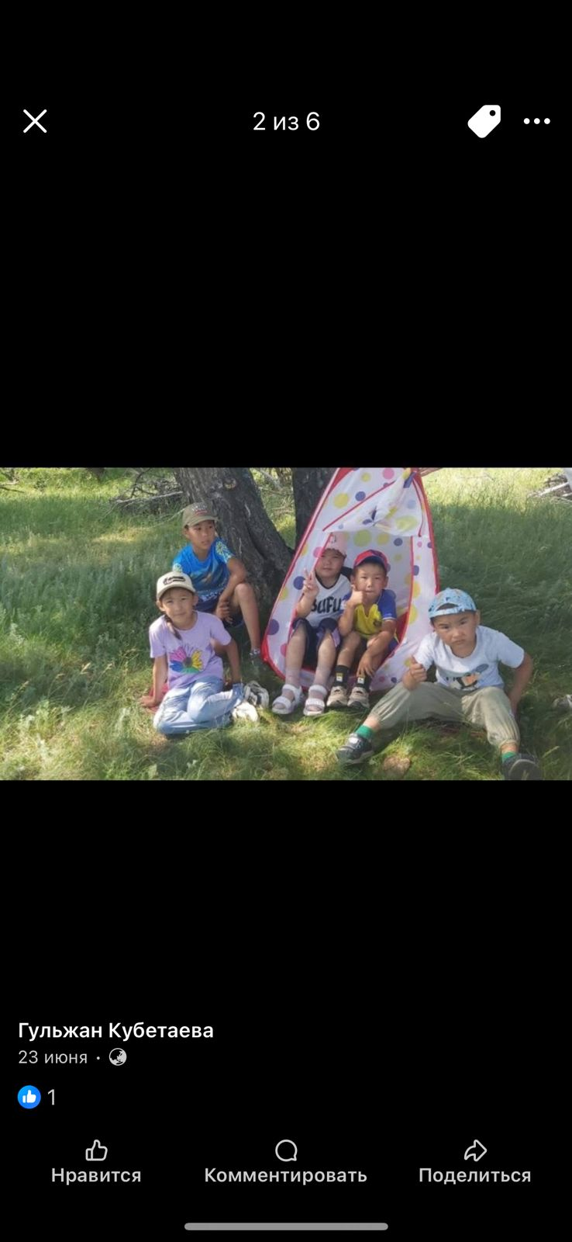
https://www.facebook.com/share/p/16YwmN31hm/?mibextid=wwXIfr

Slide 4
